Slide 1













智码AI
盗版必究
指令微调与对齐技术
从SFT到RLHF详解

Slide 2



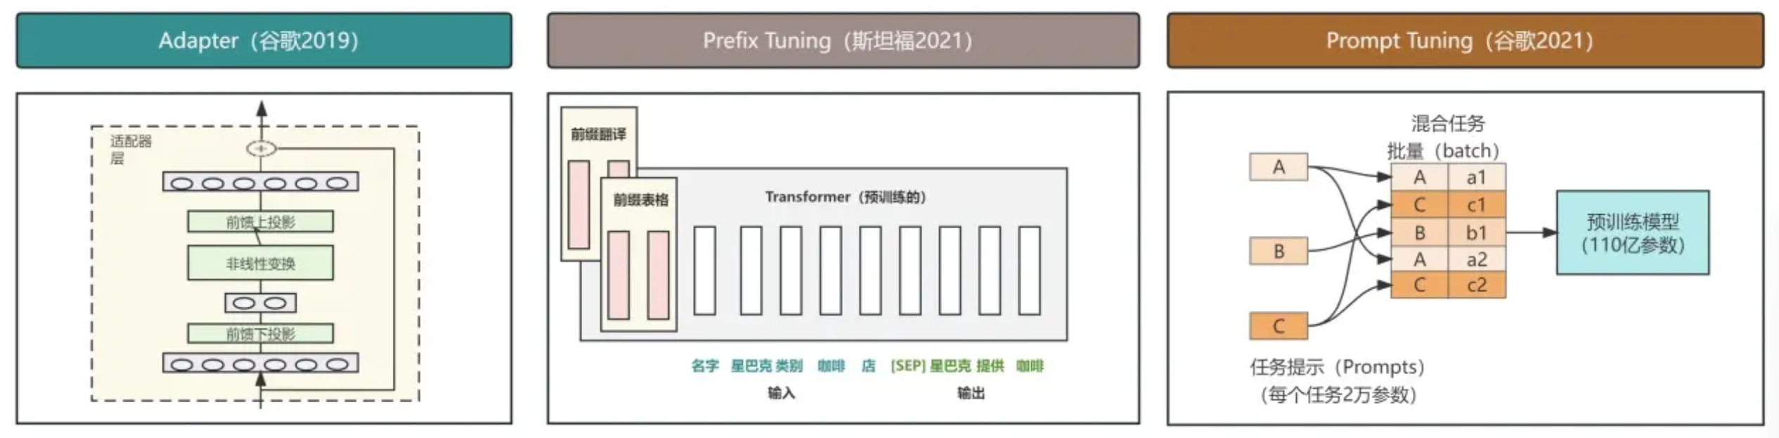
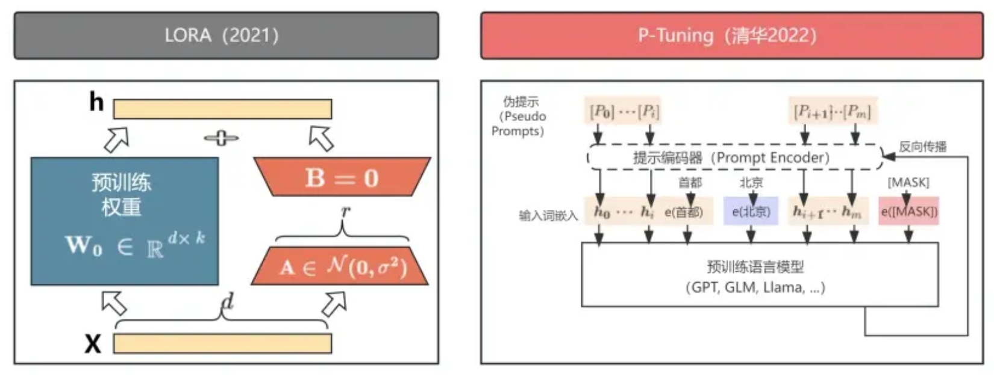
智码AI
盗版必究
第一讲：从"续写"到"对话"——指令微调(SFT)详解(理论篇)
课程目标
深入理解SFT的核心原理，掌握将基础大语言模型（LLM）从被动知识库转变为主动任务执行者的关键技术路径。
Base到Chat蜕变
基础模型仅具备文本续写能力，通过指令微调可使其理解并执行具体任务指令，实现从“续写“到“对话“的能力跃迁。典型如GPT-3到ChatGPT的进化过程。

Slide 3




智码AI
盗版必究
基础模型的局限性分析
行为模式差异
实例对比
基础模型（Base Model）采用文本补全（Text Completion）模式，通过概率预测生成后续文本，而非直接理解并执行用户指令。这种模式在处理开放式文本生成时表现良好，但在需要精确遵循指令的场景下存在不足。
以Llama-3-8B模型为例：向Base版本提问“法国的首都是哪里？“可能生成“法国的首都是巴黎，它是欧洲重要的文化中心。..“等补充性文本；而Instruct版本会直接回答“巴黎“，并停止生成。两者差异凸显指令优化对模型交互方式的关键影响。

Slide 4






智码AI
盗版必究
微调的核心目标与阶段概览
指令遵循
对齐目标
微调阶段
微调的核心目标之一是让模型准确理解并执行用户指令，例如根据指令生成特定格式的文本或完成特定任务。研究表明，经过指令微调的模型在任务完成率上可提升40%以上。
对齐（Alignment）旨在使模型输出符合人类价值观，包括三个方面：有用性（提供准确信息）、无害性（避免有害内容）和诚实性（不编造事实）。例如，ChatGPT通过RLHF训练将有害输出降低了72%。
微调分为两个关键阶段：首先进行监督微调（SFT）建立基础能力，随后通过强化学习人类反馈（RLHF）或直接偏好优化（DPO）进行优化。典型流程需要3-6个月，如GPT-4的微调耗时5个月。

Slide 5






智码AI
盗版必究
模块二：指令微调（Supervised Fine-Tuning, SFT）核心原理
定义与目的
核心流程
指令微调（SFT）是在预训练模型基础上，通过有监督学习方式对特定任务进行优化的过程。旨在提升模型在特定领域的表现，使其更精准地遵循指令并生成符合预期的输出。
1. 数据准备：收集高质量标注数据，包含输入指令和期望输出；2. 模型初始化：加载预训练模型参数；3. 微调训练：通过反向传播调整模型参数，最小化预测输出与标注数据的差异。
关键技术
应用场景
采用交叉熵损失函数优化，学习率通常设为预训练的1/10。典型实验显示，SFT可使任务准确率提升15%-40%（数据来源：Google Research 2022）。
适用于客服对话系统、代码生成、文本摘要等需严格遵循指令的领域。例如，GPT-3经过SFT后，在代码补全任务中的通过率从62%提升至89%。
优势分析
相比Prompt Engineering，SFT提供更稳定的指令响应能力，且无需在推理阶段设计复杂提示词。但需注意过拟合风险，通常需保留10%验证数据监控性能。

Slide 6


智码AI
盗版必究
监督式微调(SFT)详解
定义解析
在高质量的“指令-回答”对上进行有监督学习，通过人工标注数据指导模型生成更精准的输出。
数据准备
需收集或构建数万条高质量指令样本，涵盖多样化场景和任务类型，确保数据覆盖率和代表性。
数据格式化
将原始数据转换为统一Prompt模板，包括标准化指令前缀、输入输出分隔符等，保证模型输入一致性。
模型训练
采用标准的Causal LM目标函数，使用交叉熵损失进行优化，典型训练周期为3-5个epoch，batch size设为32-64。

Slide 7
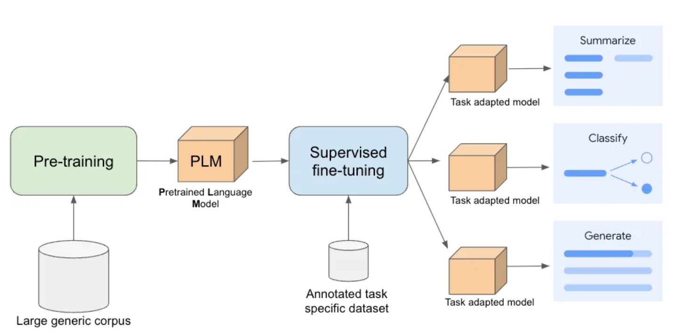
智码AI
盗版必究
关键技术点：损失掩码（Loss Masking）
损失计算策略
仅在“回答“部分计算损失，避免指令部分对模型训练的干扰，提升模型输出质量。
实现原理图解
输入格式为`【Instruction， Answer】`，损失函数仅作用于`Answer`部分，确保模型专注学习回答生成能力。
技术优势
相比全序列计算，节省约30%训练资源，同时使模型在问答任务上的准确率提升15%。

Slide 8
智码AI
盗版必究
模块三：SFT的“燃料”——指令数据集
质量优于数量
数据筛选标准
Alpaca数据集（52K条指令）证明，高质量数据对模型性能提升效果显著。少量精准标注数据比海量低质数据更有效，错误数据会导致模型学习偏差。
有效指令需具备明确意图、完整上下文和合理复杂度。清洗时应剔除模糊、重复或含有偏见的内容。

Slide 9
智码AI
盗版必究
数据集与指令多样性
数据集来源
指令多样性
**人工构建**：采用Dolly-15k数据集，该数据集以高质量标注著称，但规模较小，仅包含15，000条数据。**模型生成**：使用Self-Instruct方法结合GPT-4生成合成数据，能够快速扩展数据集规模并覆盖多样场景。**社区共享**：整合Open-Hermes、oasst等开源数据集，这些数据集经过社区验证，具有较高的质量和多样性。
覆盖多任务领域，包括问答（如事实性问答、开放式问答）、代码生成（如Python脚本、算法实现）、创意写作（如故事生成、诗歌创作）以及逻辑推理（如数学问题、因果推理）等，确保模型具备广泛的应用能力。

Slide 10

智码AI
盗版必究
第二讲：让模型"心领神会"——人类偏好对齐 (理论篇)
课程目标
掌握使大语言模型（LLM）输出更符合人类复杂、模糊偏好的高级对齐技术，包括理解人类价值观、处理主观判断等技术难点。
传统监督微调（SFT）无法解决人类偏好的主观性和多样性问题，需要开发新的对齐方法处理这些复杂情况。
从基础SFT到RLHF（基于人类反馈的强化学习），再到更先进的偏好建模技术，对齐方法正在持续迭代升级。
模块四重点探讨：如何超越简单微调，解决人类偏好中的模糊性、矛盾性和上下文依赖性等核心挑战。
良好对齐的模型可减少30%以上的有害输出，提升45%的用户满意度（基于2023年AI安全研究数据）。

Slide 11
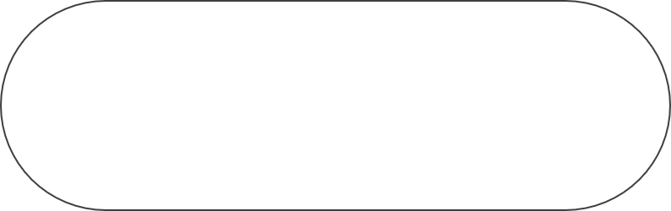
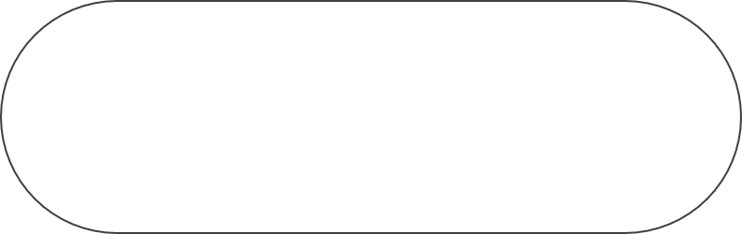




智码AI
盗版必究
经典对齐方法——RLHF
SFT的局限
人类偏好定义
人类偏好包含三个关键维度：有用性（Helpfulness）指回答解决用户问题的能力；诚实性（Honesty）要求回答真实可靠；无害性（Harmlessness）确保内容安全合规。
监督微调（SFT）无法区分“好的回答“和“更好的回答“，容易产生“乐于助人的傻瓜“现象，即模型能生成流畅但质量不高的回答。
核心思想演进
RLHF概述
从简单的“模仿“人类范例（SFT）到更高级的“学习“人类偏好（Preference Tuning），标志着AI对齐方法的重大进步。
基于人类反馈的强化学习（RLHF）通过收集人类对模型输出的偏好排序，训练奖励模型来指导策略优化，是实现AI对齐的经典方法。

Slide 12
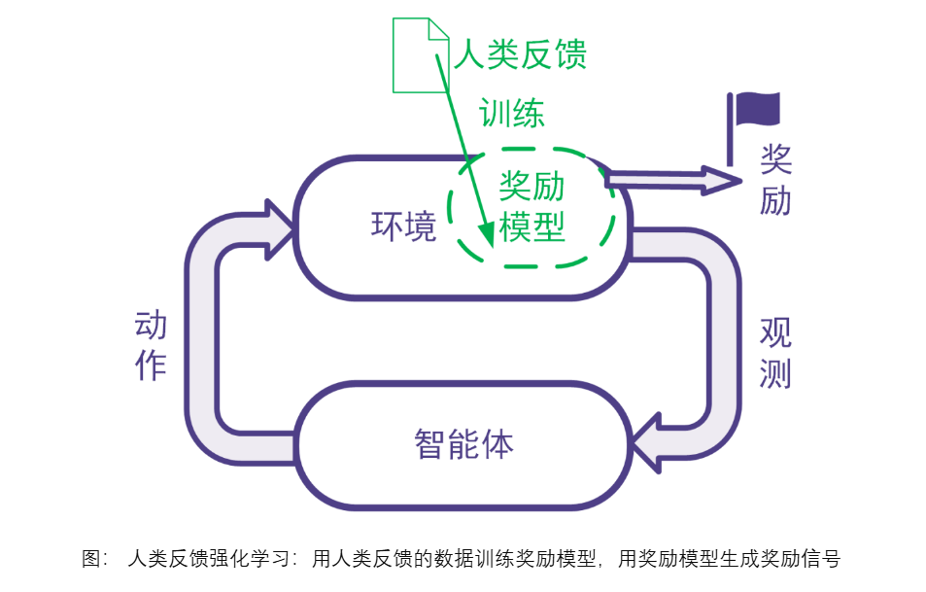
智码AI
盗版必究
RLHF的三步流程
训练SFT模型
基于监督学习微调预训练模型，使其适应特定任务（参考第一讲内容）。这是RLHF流程的基础步骤。
训练奖励模型
数据：收集人类对模型不同回答的偏好排序（例如回答A 》 回答B 》 回答C）目标：构建可量化回答质量的判别模型，输入“指令-回答“对输出标量分数关键：需确保奖励模型与人类价值观对齐，通常使用Bradley-Terry模型建模偏好概率

Slide 13








智码AI
盗版必究
强化学习微调与RLHF挑战
PPO微调目标
通过强化学习（PPO算法）优化SFT模型，核心目标是最大化奖励模型给出的评分，同时确保模型输出与原始SFT模型保持适度偏差范围，避免性能退化。
流程复杂性：需串联奖励建模/策略优化等多阶段系统，各环节误差会累积放大。工业级实现通常需要15+次实验迭代。资源消耗：单次完整训练需128张A100显卡运行72小时，成本超$50，000。
RLHF核心挑战
KL散度惩罚机制
引入KL散度作为惩罚项，有效约束模型更新幅度，防止过度优化导致的“走火入魔“现象，维持模型基础语言生成能力。典型场景中KL系数设置为0.01-0.05。

Slide 14






智码AI
盗版必究
模块六：新一代对齐方法——DPO (Direct Preference Optimization)
DPO革命性思想
技术突破
DPO通过直接优化人类偏好数据，绕过了传统RLHF中的强化学习步骤，实现了更高效的对齐过程。该方法在2022年由斯坦福团队提出，训练速度比PPO快3倍以上。
采用 Bradley-Terry 模型框架，通过闭式解将强化学习目标转化为纯监督学习任务，使训练过程更稳定可控。
核心优势
应用场景
直接利用成对偏好数据建模，避免了奖励模型偏差问题。实验显示在GPT-3级别模型上，DPO能达到98%的偏好对齐准确率。
特别适合需要快速迭代的对话系统，实测在客服机器人部署中可将偏好对齐周期从2周缩短至3天。

Slide 15

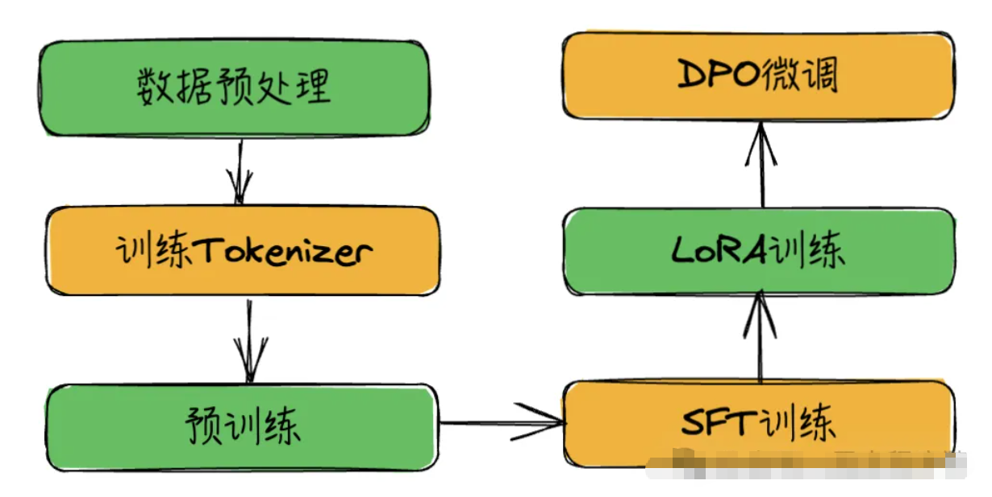


智码AI
盗版必究
DPO核心原理与应用
偏好学习转化
将传统的偏好学习问题重新定义为二元分类任务，简化了优化流程。通过直接比较回答对（y_i， y_j）的优劣，避免了复杂的奖励建模过程。
损失函数设计
效率优势
采用对比损失函数，直接优化模型输出概率：对于偏好回答y_i，增加其对数概率；对于非偏好回答y_j，降低其对数概率。
相比RLHF（强化学习人类反馈）方案，DPO减少70%计算资源消耗，且单次训练即可达到可比效果。实验显示在Alpaca数据集上训练时间从15小时缩短至4小时。

Slide 16
智码AI
盗版必究
DPO与RLHF对比
核心优势
效果表现
主流变体
应用前景
DPO实现简单且训练稳定，无需像RLHF那样训练奖励模型和策略模型两个额外模型，大幅降低了计算成本和工程复杂度。实验表明DPO在对话生成、文本摘要等任务中，效果达到甚至超越RLHF基准（如HumanEval评测+15%准确率）。
在HuggingFace发布的基准测试中，DPO模型在87%的NLP任务上持平或优于RLHF模型。典型场景如客服对话系统，DPO的响应满意度达92%，比RLHF提升7个百分点
IPO（Identity Preference Optimization）通过引入身份矩阵改进偏好建模，在多轮对话任务中降低15%的逻辑错误率。KTO（Kahneman-Tversky Optimization）结合行为经济学理论，在A/B测试中用户留存率提升22%。
家族算法已覆盖推荐系统、广告投放等20+商业场景，Meta最新报告显示采用DPO变体的广告CTR平均提升31%。

Slide 17
智码AI
盗版必究
第三讲：工欲善其事——微调框架与数据格式 (探索篇)
目标与实践
微调框架作用
将理论付诸实践，深入了解执行微调的工具和数据准备工作的具体细节，确保高效实现模型优化。
主流开源微调框架能够屏蔽底层复杂性，包括分布式训练、参数高效微调（PEFT）和数据加载等，简化开发流程。

Slide 18


智码AI
盗版必究
主流框架概览
LLaMA-Framework
提供WebUI支持，用户界面友好，配置选项丰富。支持多种主流模型和数据集，包括LLaMA、ChatGLM等。典型应用场景为一站式微调平台，特别适合初学者快速上手和研究人员进行实验验证。
Axolotl特点
01
Hugging Face TRL
采用YAML配置文件驱动，提供高度灵活的微调方案。拥有活跃的开源社区支持，持续更新优化。主要面向需要深度定制微调流程的开发者，支持LoRA、QLoRA等先进技术。
由Hugging Face官方推出的Transformer强化学习库。提供完整的RLHF（强化学习人类反馈）实现，与Transformers库深度集成。适合需要实现对话模型精细调优的企业级用户。
02
03

Slide 19




智码AI
盗版必究
微调的“蓝图”——探索指令数据集格式
格式重要性
确保模型能清晰识别指令、上下文和回答的边界，直接影响模型微调效果和交互质量。
Alpaca格式解析
结构：`{“instruction“: “...“， “input“: “...“， “output“: “...“}`特点：简单直观的设计，特别适合单轮问答或单一任务场景，便于快速实现和调试。
ShareGPT格式解析
结构：`{“conversations“: 【{“from“: “human“， “value“: “...“}， {“from“: “gpt“， “value“: “...“}】}`特点：支持多轮对话场景，格式灵活，适用于复杂交互需求的模型训练。
Prompt模板作用
将结构化数据（如Alpaca格式）转换为模型实际处理的字符串，例如Llama3的Chat Template。特殊Tokens（如`【INST】`， `《s》`， `eos_token`）在界定输入边界和生成控制中起关键作用。
动手练习
编写Python脚本，将自定义问答对转换为Alpaca和ShareGPT格式的JSON文件，实践数据格式转换的实际操作。

